Slide 1
Simulated Annealing
para o Problema de Corte Bidimensional Não Guilhotinado
Hosana Gomes Pinto
Lívia de Azevedo da Silva

Slide 2

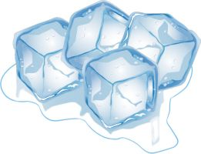

O que é o Simulated Annealing?
Simula o processo físico de recozimento:
Aquecimento Resfriamento
Pode aceitar soluções não aprimorantes durante a execução do algoritmo.
Notes:
Até a seta?
Google
Busquei pelo Insert-> image Lá tem uma opção de pesquisar na internet. Se não encontro nada interessante, busco pelo navegador
Image options -> Recolor (Isso com a foto selecionada)
Tá parecendo slide de humanas kkk Nem parece de exatas kkkk Essa panelinha de coraçãozinho kkkkk Parece slide de chá de panela kkk Eu que não ligo pra coisa fofa, fiz uma agora kkk

Slide 3
Aplicação ao problema
Optamos por seguir a ideia do seguinte artigo:
Meta-Heurística Simulated Annealing aplicada ao problema de Corte Bidimensional, do Simpósio Brasileiro de Pesquisa Operacional de 2015.

Slide 4
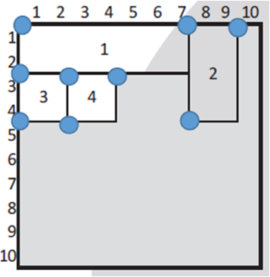
Heurística construtiva da solução inicial
Duas listas:
P: tipos de peças disponíveis;
B: peças já utilizadas;
Pontos candidatos por peça:
Mais a direita e acima;
Mais a esquerda e abaixo.
Análise dos pontos no retângulo para inserção;
Inserção de um tipo de peça da lista P por vez.

Slide 5
Definição de vizinho de uma solução
Definição do espaço de busca (soluções vizinhas);
Percentual de destruição aleatória (γ) ;
Desloca todos os itens restantes para esquerda e em seguida para cima;
Chama a heurística construtiva em cima desta solução (reconstrução).
Notes:
Já que não vamos definir nada numericamente do artigo, então dizer que a tax é de 35% é dispensável...
Tá ficando meio ruim assim.. pera..
Kkk Sério? Puts deu mó trabalho de por aquele troço lá kkkk

Slide 6
Descrição dos parâmetros usados
T Temperatura Inicial
T_{c} Temperatura de congelamento
It_{max} Número máximo de iterações
α Taxa de resfriamento
γ Percentual de remoção da solução
Notes:
Coloca o gelo cara kkkk
Sim. Vai ficar vago. Deixa ele de fora então. :)
Tipo, ele é importante...sim. Mas pra gente apresentar, pode ficar meio vago falar dele, não sei...apesar que é falado sobre a taxa de destruição no slide anterior, que é os 35%...

Slide 7
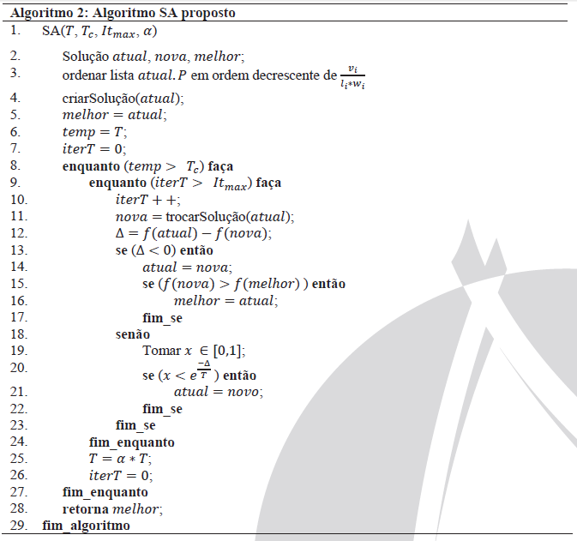
Solução
Pseudo-código da solução proposta.

Slide 8



O que estamos pensando em fazer?
Reproduzir exatamente o que foi proposto pelo artigo;
Comparar a execução(resultados) obtidos com relação ao encontrado no
artigo.
Notes:
Pra vc tbm agora, pô. Olha os detalhes kkkkkk. O ponto de interrogação charmoso kkkkkk
Sqn kkk Isso é mais pra Andressa kk Obrigada. :)
Calma...é apenas uma proposta do que podemos colocar...na verdade to sem ideia pra isso. Se quiser podemos excluir este slide
Quais ideias????
Ativa o chat aqui no Google. Pra gente falar sobre… Minha internet está oscilando muito. :( Acho que vai ter que ser pelo whatsapp mesmo. :(
Não pretendo testar nada com outros parâmetros, rsrsr Como vamos comparar com o do artigo se fizermos diferente?

Slide 9
Bibliografia
Gelinton Pablo Mariano, André Renato Sales Amaral. Meta-Heurística Simulated Annealing aplicada ao problema de Corte Bidimensional não-guilhotinado.XLVII Simpósio Brasileiro de Pesquisa Operacional, 2015.

